Slide 1

স্বাগতম

Slide 2

পরিচিতি
মোঃ আনোয়ার হোসেন
সহকারী শিক্ষক আই সি টি
আব্দুল্লাপুর দারুল কোরআন দাখিল মাদরাসা
অষ্টগ্রাম, কিশোরগঞ্জ।
মোবাইল নং ০১৭৮২৩১১১২২
শ্রেণিঃ ৭ম
বিষয়ঃ আই সি টি
অধ্যায়ঃ ২য়
সময়ঃ ৪০ মিনিট

Slide 3
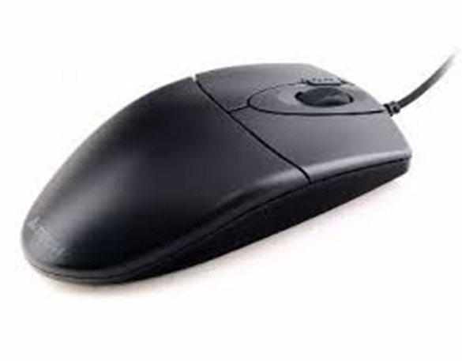
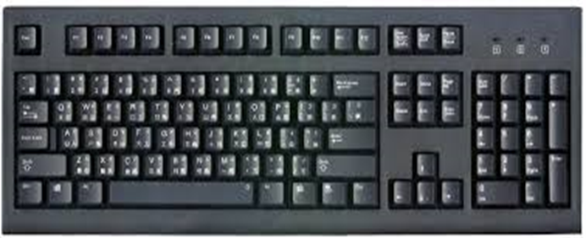
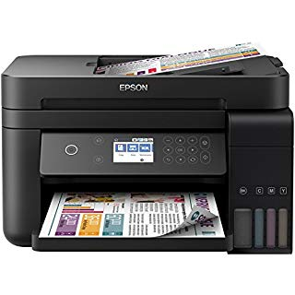
চিত্রগুলো দেখ
কী বোর্ড
মাউস
প্রিন্টার

Slide 4
আজকের পাঠ
ইনপুট ডিভাইস

Slide 5
শিখনফল
ইনফুট ডিভাইস কী তা বলতে পারবে;
ইনফুট ডিভাইস গুলো পৃথক পৃথকভাবে বর্ণনা করতে পারবে;
ইনপুট ডিভাইসের গুরুত্ব ব্যখ্যা করতে পারবে;

Slide 6

কী বোর্ড
কী বোর্ড হলো এমন একটি ডিভাইস যা দিয়ে সব ধরনের লেখার কাজ করা যায়।

Slide 7

মাউস
মাউস হলো এমন একটি যন্ত্র যা কার্সর কে নির্দিষ্ট করে এবং লেখার কাজ কে সাহায্য করে।

Slide 8
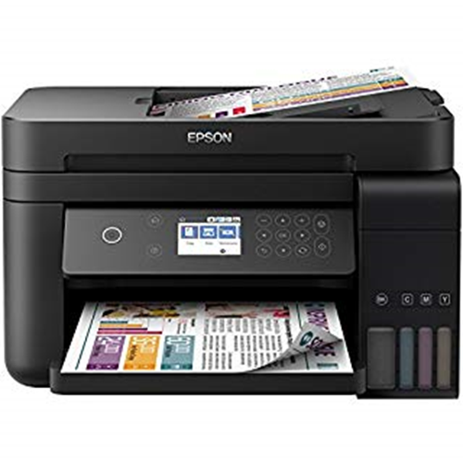
প্রিন্টার
প্রিন্টার দ্বারা কম্পিউটারের যে কোনো ধরনের লেখা , ছবি সকল তথ্য বের করা যায় ।

Slide 9
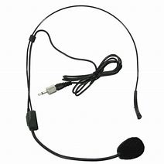
মাইক্রোফোন দিয়ে গান বা শব্দ কম্পিউটারে প্রবেশ করানো হয় এবং টেলিফোনে ব্যবহার করা হয়।

Slide 10
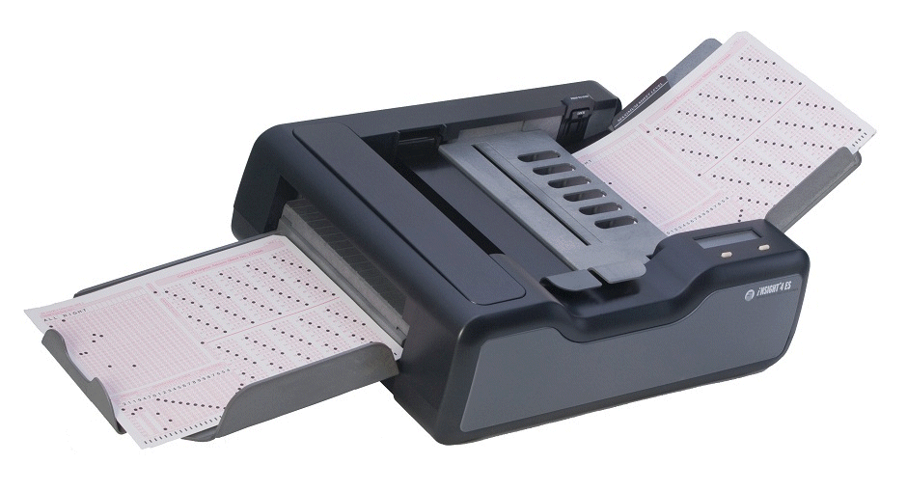
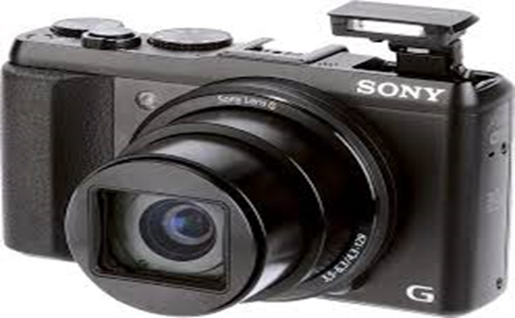
ও এম আরের ব্যবহারের মাধ্যমে বহুনির্বাচনী প্রশ্নের উত্তর সহজে পাওয়া যায় এবং মূল্যনে ভুল হয়না।
ডিজিটাল ক্যামেরাটি ইউএসবি ব্যবহার করে কম্পিউটারে যুক্ত করে কম্পিউটারে প্রবেশ করানো হয়।

Slide 11
একক কাজ
উল্লেখিত ডিভাইস ব্যতীত ৩ টি ইনপুট ডিভাইসের নাম লিখ।

Slide 12
দলীয় কাজ
কী বোর্ড দিয়ে আমরা কি কি কাজ
করতেপারি তা লিখে নিয়ে এসো।

Slide 13
মূল্যায়ন
ইদুরের সাথে তুলনা করা হয় এমন একটি যন্ত্রের নাম বল? মাউসের কয়টি বাটন থাকে?
লেখার পর কী বোর্ডের Ctrl+s চেপে ধরলে কি হয়?

Slide 14
সবাইকে ধন্যবাদ

